Slide 1
표지 (프로젝트주제, 학번, 이름포함)
프로젝트주제: 배송전문택배회사
- 주요 목적: 고객에게 물품 전달
- 교환 및 환불 제외
학번: 18012248
이름: 신민기

Slide 2
Implementation Level
Schema : 모두 구현
SELECT : 모두 구현
INSERT : 모두 구현
DELETE : 모두 구현
UPDATA : 모두 구현
CUSTOM : 사용자 임의 쿼리(시나리오 1개), 동적 입력값 쿼리 실행(시나리오 4개)
JOIN : 2개 조인(Select: 3, Update: 2, Delete: 3, Custom: 2),
3개 조인(Select 1, Update 1)

Slide 3
1. Requirement & Analysis
Entity 5개 : (Customer, Pakcage, Driver, Car, Branch) 만족
전체참여, 부분참여 만족
순환적 관계 만족
Weak Entity Type 포함 만족
Partial Key 포함 만족
차수 3의 relation 수정
Driver table에 2개의 외래키를 넣는 경우 중복과 부분함수종속성
발생으로 외래키를 1개로 줄임. 대신 2번의 조인으로 테이블을 연결
할 수 있도록 함.

Slide 4
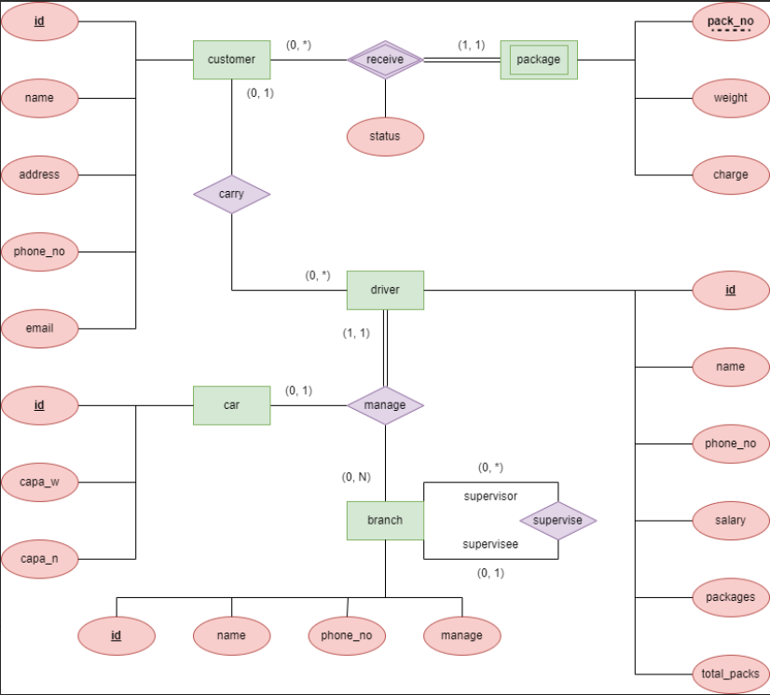
2. ER Diagram

Slide 5
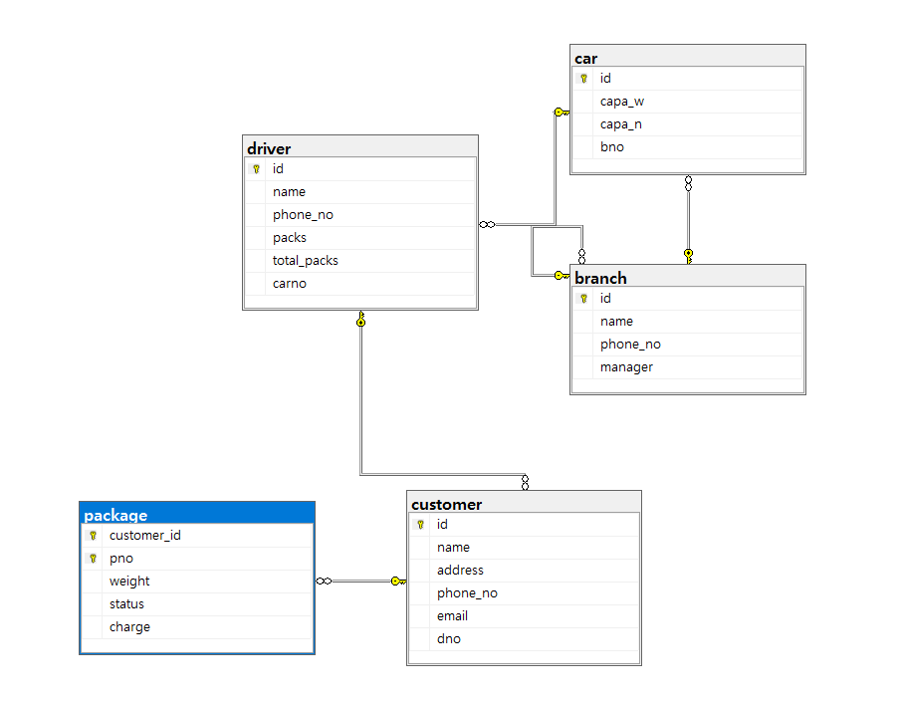
3. Relation table schema 매핑 방법 및 결과
Weak entity ‘package’
Customer의 기본키와 package 번호를 복합키로 설정
순환 관계
Branch table에 manager 속성
On delete set default
Branch 삭제시, car의 외래키는 default branch로 설정됨. Driver의 소속 branch도 default branch로 변경
CASCADE
- Car 튜플 삭제시, 매핑된 Driver 삭제

Slide 6
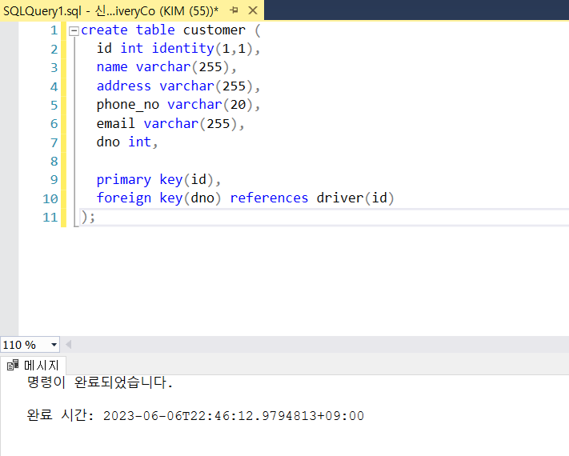
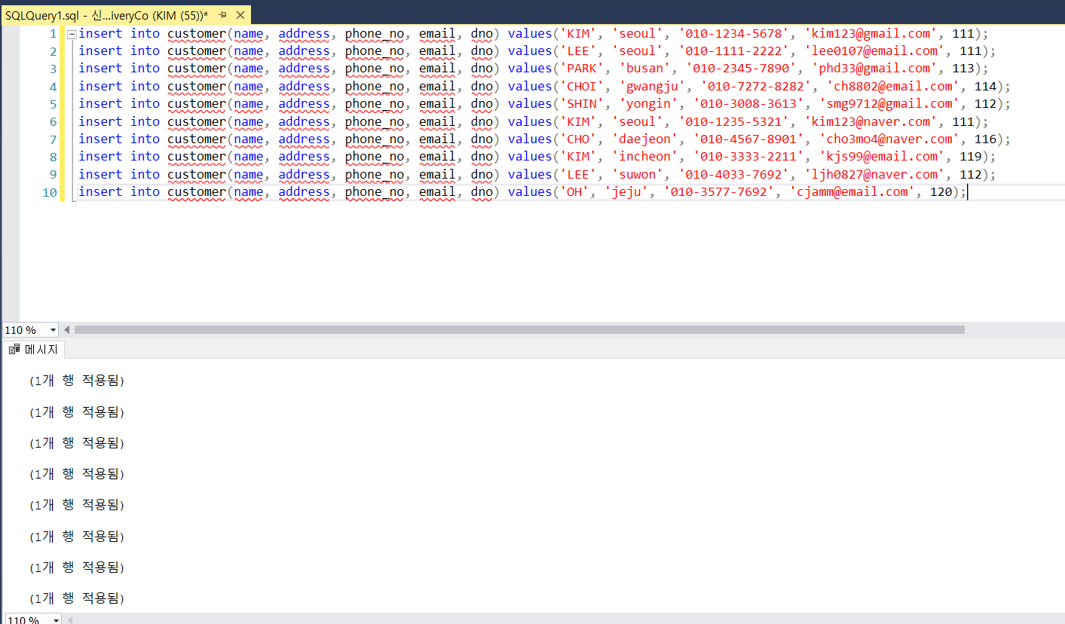
4. Created table with tuples 1

Slide 7
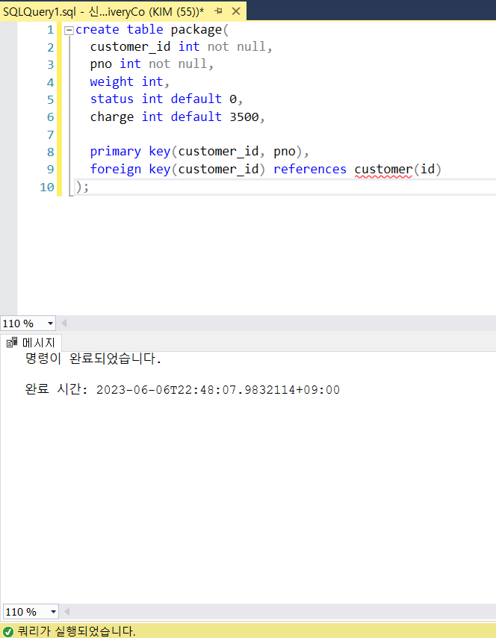
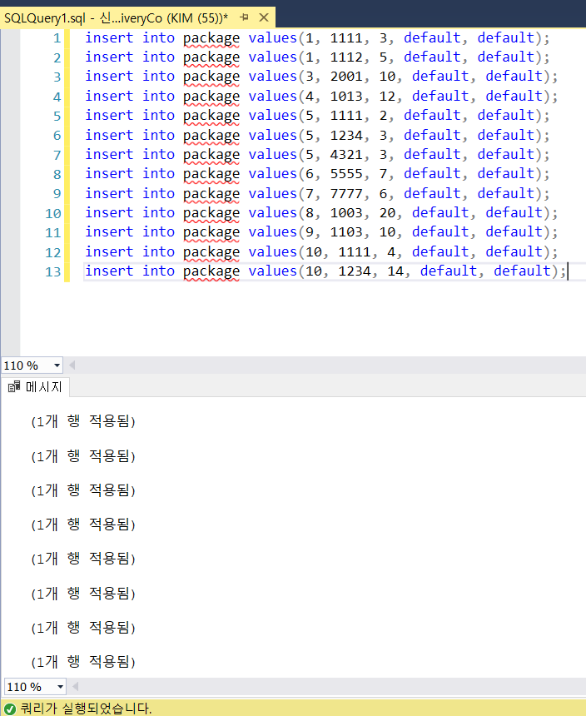
4. Created table with tuples 2

Slide 8
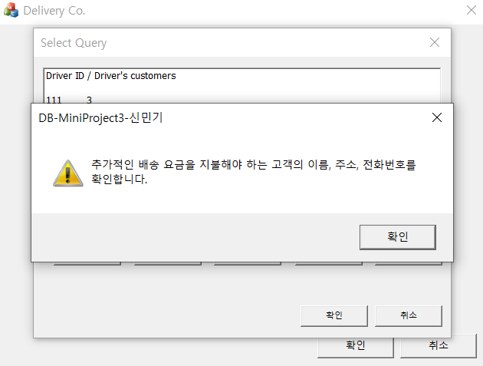
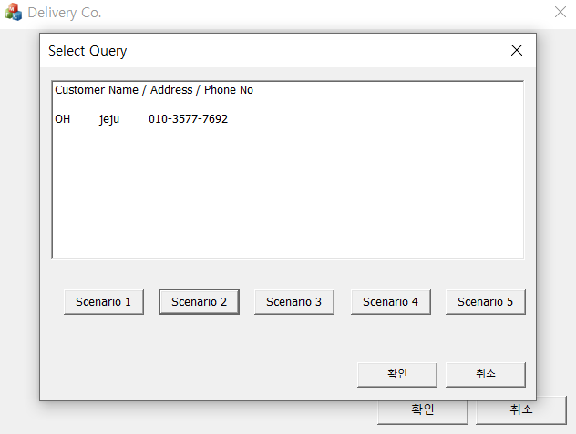

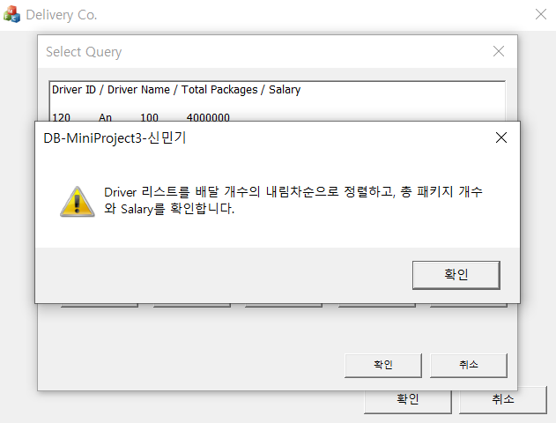
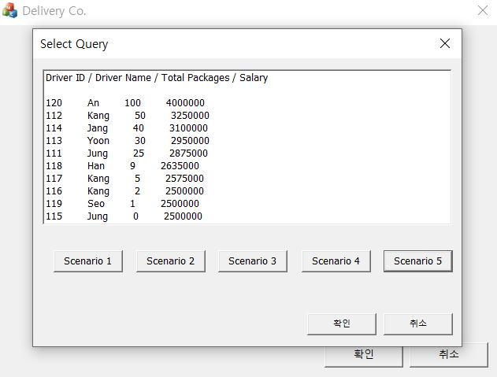
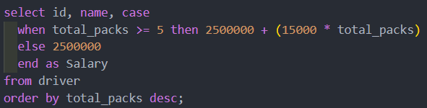
SELECT

Slide 9
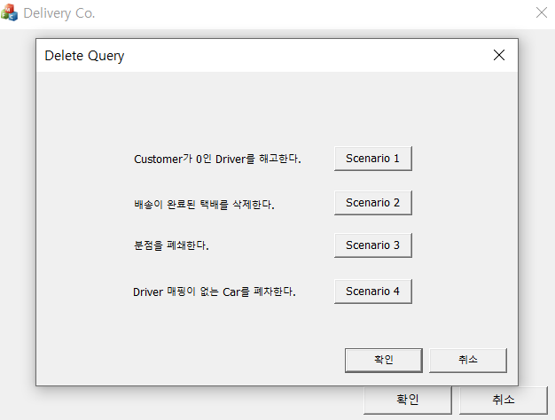
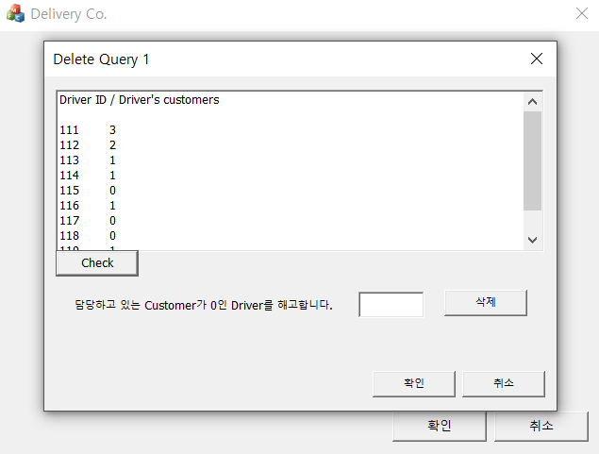
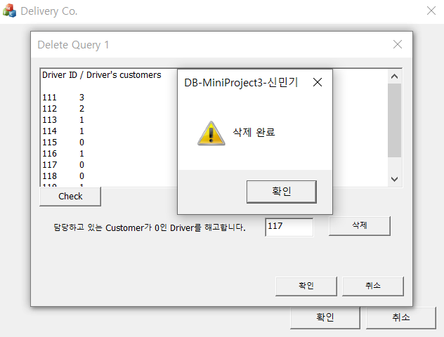
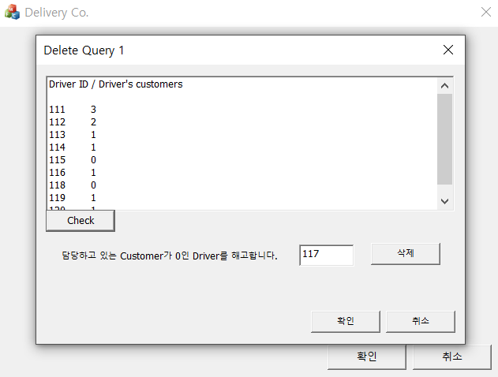

DELETE

Slide 10
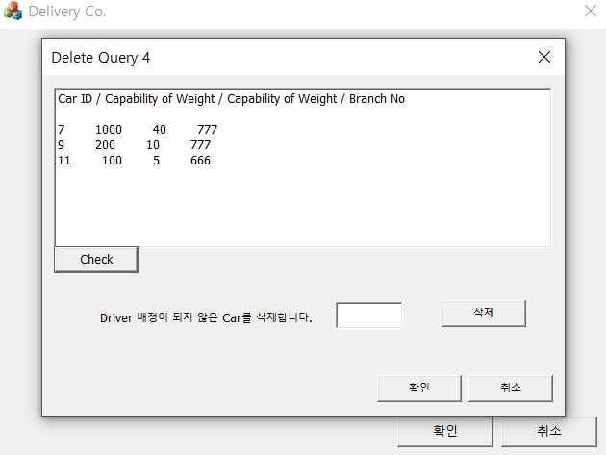
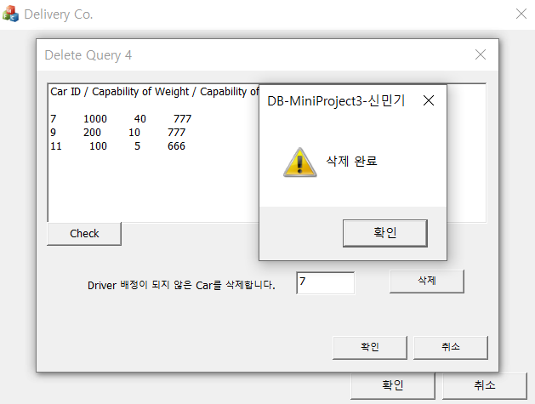
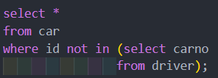
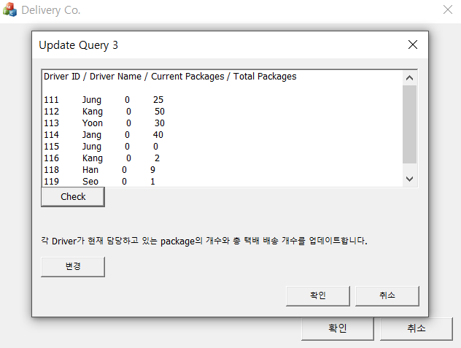
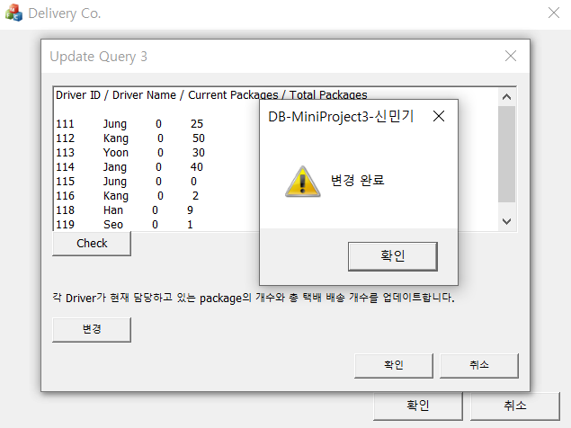
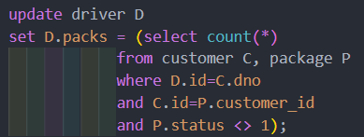
Join

Slide 11
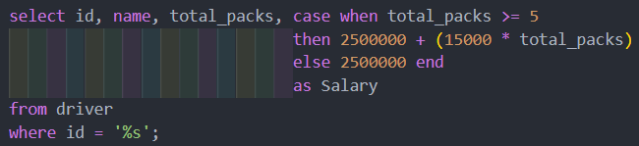
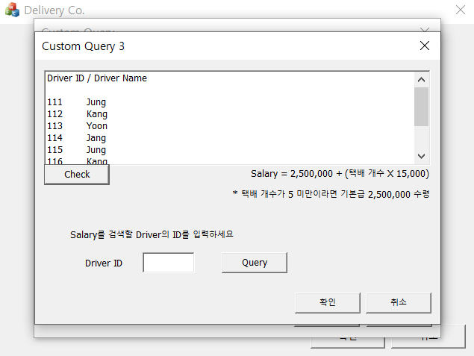
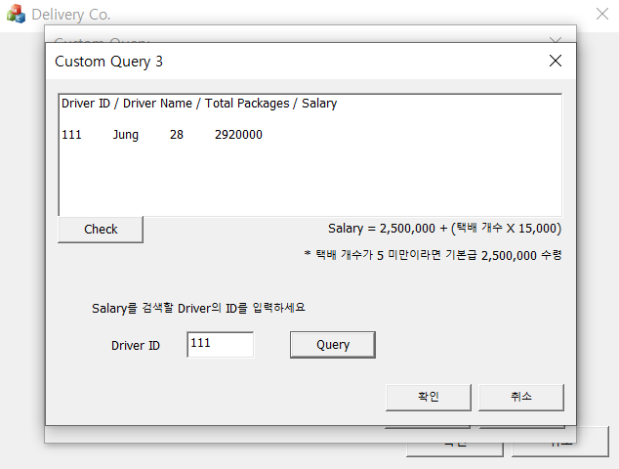
Custom Query (SQL, 질의의미, 실행화면 포함)
입력값 driver id에 대한 id, name, 총 배달 개수, salar를 select
salary는 기본급 + (총 배달 개수 * 15,000)
총 배달 개수 5 미만, 기본급 수령

Slide 12
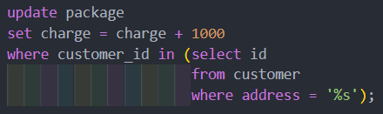

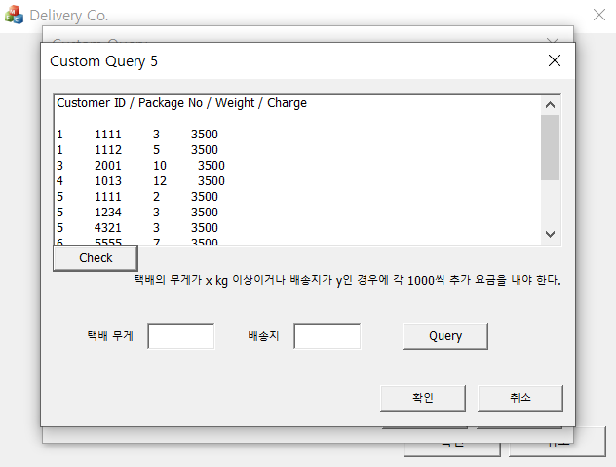
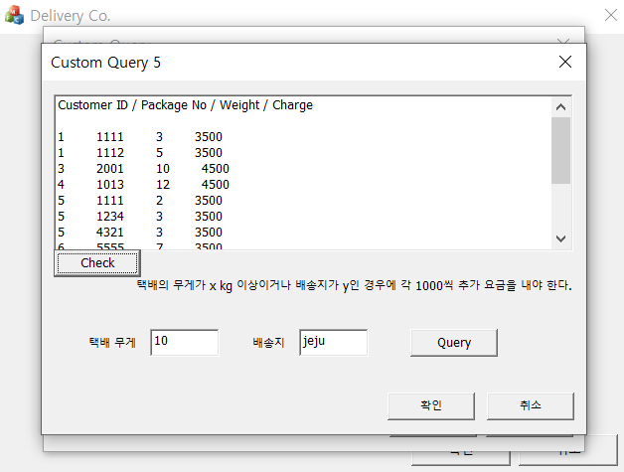
Custom Query (SQL, 질의의미, 실행화면 포함)
택배 무게와 배송지를 입력받아 택배의 무게가 입력값 이상이거나
배송지가 입력값이라면 배송 요금을 1000씩 더 걷는다.

Slide 13
Conclusion

